Slide 1
SISTEMA DE CONTROLE AMBIENTAL
Wanderson de A. Freitas / Orientador(a): Dr. Pedro A. Oliveira

Slide 2
Sistema de Controle Ambiental
Proposta
O objetivo deste projeto é apresentar uma proposta de arquitetura para desenvolvimento de um sistema de controle ambiental, baseado em tecnologia de ponta e possibilitando a utilização de plataforma web, dispositivos móveis, e se integrando com sistema externos de gestão de normas, consultorias, assessorias e defesa civil.

Slide 3
Sistema de Controle Ambiental
Requisitos Funcionais - Diagrama de casos de uso ou tabela
Os Casos de Uso foram agrupados por módulo.
Foram definidos 8 módulos.
Elencados 80 Casos de Uso.
Descritos resumidamente 80 Casos de Uso.
Detalhados 3 Casos de Uso.
UC008 - Cadastro de insumo
UC061 - Processo
UC041 - Monitoramento de barragem

Slide 4
Sistema de Controle Ambiental
Requisitos Não Funcionais
Segurança - O sistema deve apresentar altos padrões de segurança
Usabilidade - O sistema deve prover boa usabilidade
Acessibilidade - O sistema deve suportar ambientes Web responsivos e ambientes móveis
Interoperabilidade - O sistema deve se comunicar com outros sistemas
Desempenho - O sistema deve ser rápido

Slide 5
Sistema de Controle Ambiental
Restrições de projeto
O sistema deve apresentar características de aplicações distribuídas, tais como abertura, portabilidade e uso extensivo de recursos de rede.
O sistema deve ser hospedado em nuvem e/ou no data center da empresa.
O sistema deve ser modular e implantável por módulos de acordo com a prioridade da empresa.

Slide 6
Sistema de Controle Ambiental
Restrições de projeto
O sistema deve utilizar arquitetura baseada em serviços.
O sistema deve abrir de forma responsiva em aparelhos menores como celulares e tablets.
O sistema deve permitir a integração com outros sistema através de APIs.

Slide 7
Sistema de Controle Ambiental
Mecanismos arquiteturais
Mecanismo de Análise | Mecanismo de Design | Mecanismo de Implementação
Front-End | Interface de comunicação com o usuário | HTML, Bootstrap, Angular
Back-End | Serviços | Web Api - Rest, DotNet Core
Persistência | Banco de dados relacional | PostgreSQL
Persistência | FrameWork ORM | Entity Framework
Integração com sistema terceiro | Interface utilizando JSON | Web Api - Rest
Auditoria | Framework ORM | Audit.Entity Framework
Segurança | Mecanismo de autenticação | Identity DotNet Core
Build | Ferramenta de compilação | Visual Studio Code
Deploy | Configuração de IDE de deploy | HTML, Bootstrap, Angular e C#

Slide 8
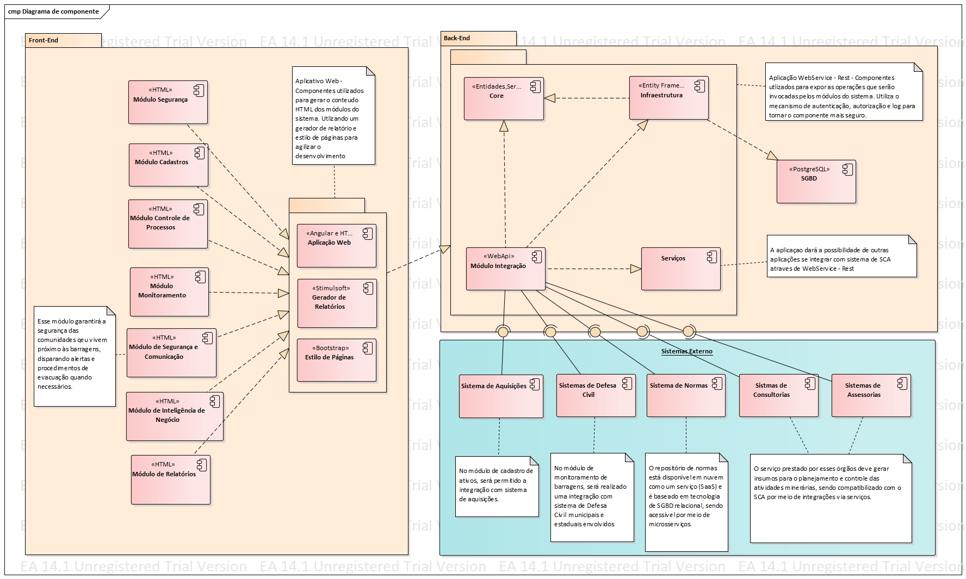
Sistema de Controle Ambiental
Diagrama de Componentes

Slide 9
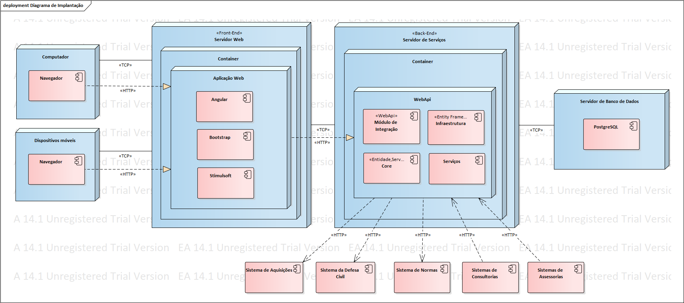
Sistema de Controle Ambiental
Diagrama de Implantação

Slide 10
Sistema de Controle Ambiental
Apresentação do Protótipo Arquitetural
Vídeo (screencast) de apresentação da aplicação web.

Slide 11
Sistema de Controle Ambiental
Avaliação da Arquitetura
Requisitos não funcionais selecionados de acordo com o métodos de Árvore de Utilidade reduzida e com prioridades.
Definidos 5 cenários para testes.
Requisito Não Funcional | Testado | Homologado
RNF1: O sistema deve prover boa usabilidade | Sim | Sim
RNF2: O sistema deve suportar ambientes web responsivos e ambientes móveis. | Sim | Sim
RNF3: O sistema deve ser rápido | Sim | Sim
RNF4: O sistema deve se comunicar com os sistemas externos | Sim | Sim
RNF5: O sistema deve apresentar altos padrões de segurança | Sim | Sim

Slide 12
Sistema de Controle Ambiental
Conclusões
Pontos importantes
Alta produtividade
Alta segurança
Divisão de camadas
Integrações através de Web Api Rest
Páginas responsivas
Tecnologia de ponta
Limitações
Utilização de outro template
Acessibilidade para deficientes

Slide 13
Sistema de Controle Ambiental
Concluído

